Slide 1
React Redux 심화

Slide 2
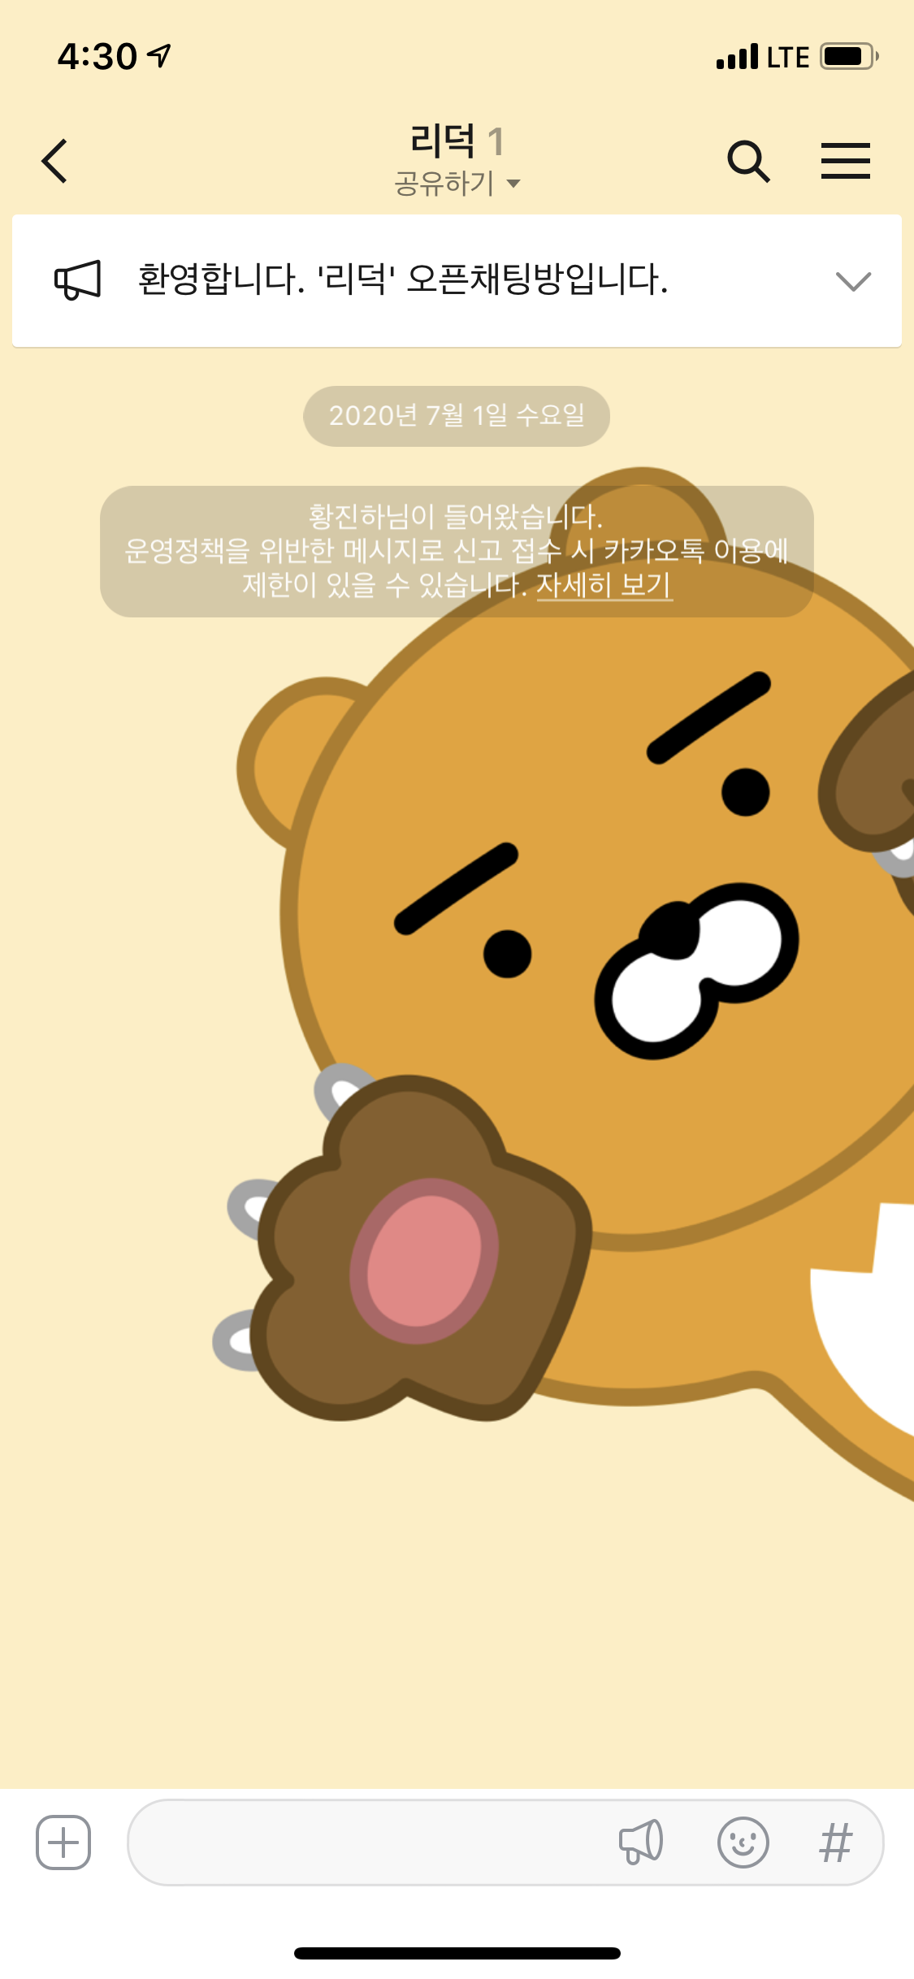
안내
오픈 카카오톡방 : https://open.kakao.com/o/gKAK1mjc
git url: https://github.com/nkiateam/react-redux-tutorial.git
Redux DevTools 크롬확장프로그램 설치: https://github.com/zalmoxisus/redux-devtools-extension
Redux DevTools 노드패키지 설치: https://www.npmjs.com/package/redux-devtools-extension#usage

Slide 3
Contents
1. 상태관리 생태계
2. Redux 이전엔?
3. 개념 이해하기
4. 리덕스 실습(클래스형, 함수형)
5. 리덕스 미들웨어 이해하기
6. 리덕스 미들웨어 실습 (redux-saga)

Slide 4
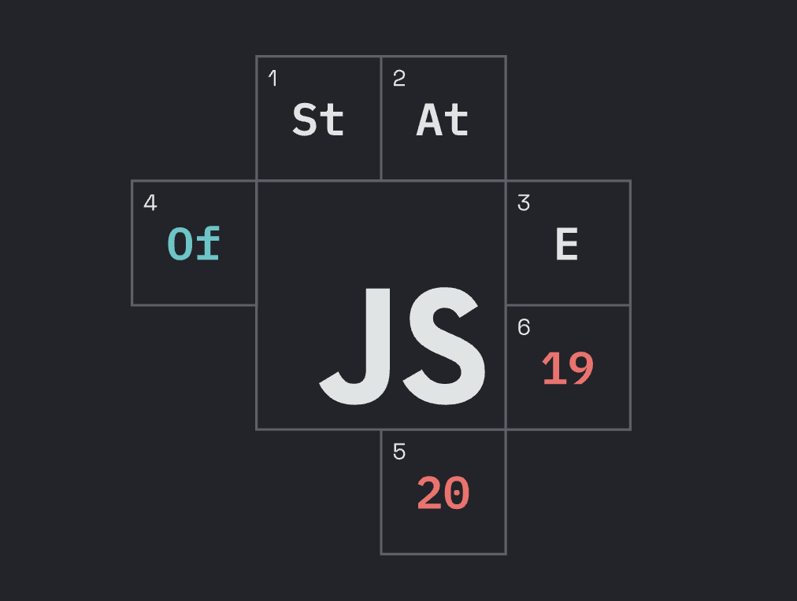
설문조사 사이트를 통한 상태관리 생태계
https://2019.stateofjs.com/ko/data-layer/

Slide 5
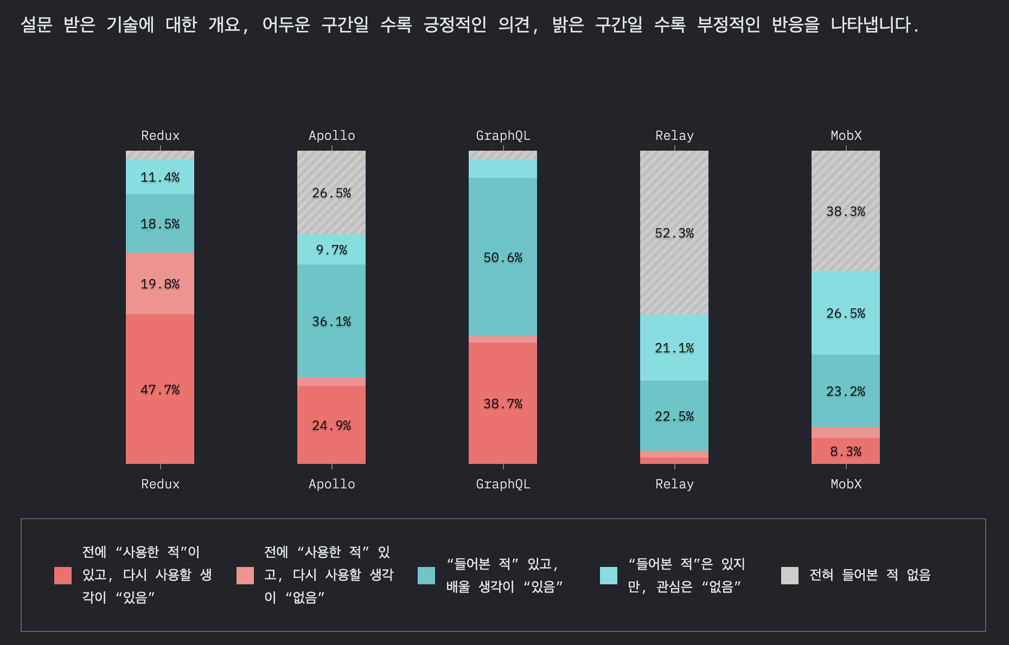
Notes:
데이터 흐름 관리 라이브러리 – 선호도/인지도 차트

Slide 6
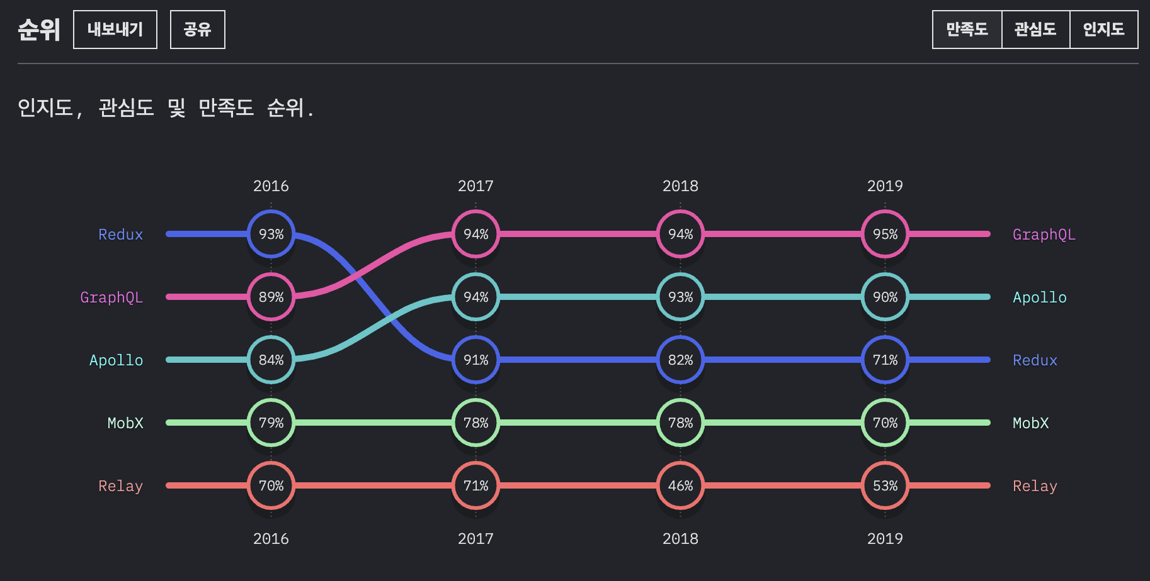
Notes:
만족도

Slide 7
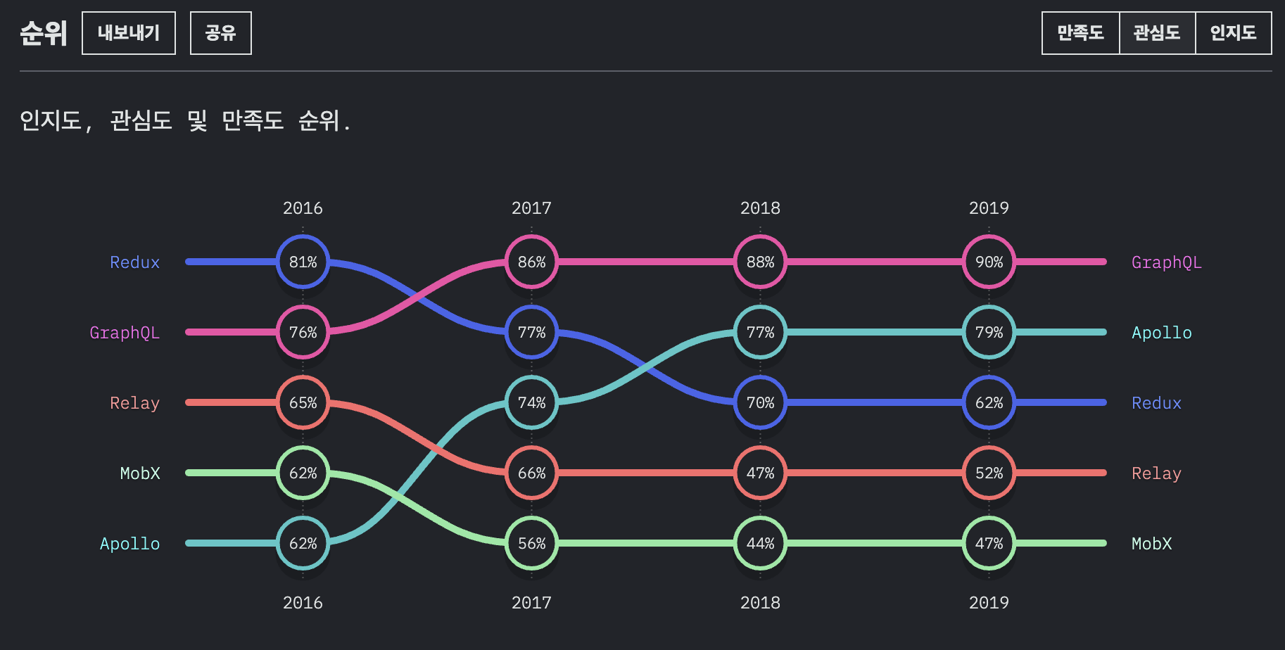
Notes:
관심도

Slide 8
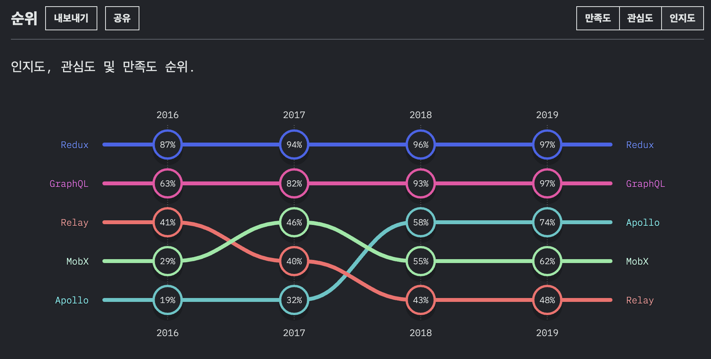
Notes:
인지도

Slide 9

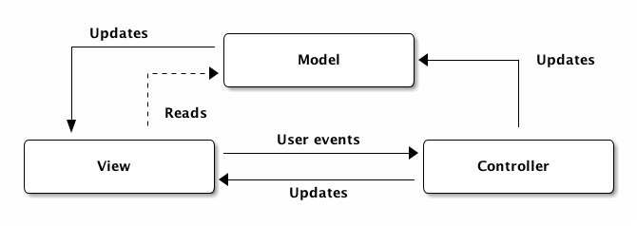

리덕스 이전엔?
http://aalmiray.github.io/griffon-patterns/
Notes:
리덕스가 등장하기 이전 프론트엔드에서 데이터 흐름(형상)을 관리하는 방식은 MVC 패턴이었다. (AngularJS 대표적, 보안업체 방패처럼 생긴 아이콘)
Model— 데이터의 형식이나 구조를 관리한다.
View —사용자에게 보여지는 부분을 담당한다.
Controller — 변화하는 데이터를 관리한다. View에서 발생하는 이벤트로 변경되는 데이터나 서버로부터 받은 변경된 데이터를 Model과 View에 업데이트 해준다.
프론트에서는 MVC보다는 MV VM이라는 용어로 많이 쓰임

Slide 10
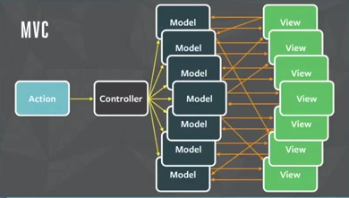
규모가 커질 수록
데이터 흐름을 이해하기 어려워짐
Notes:
MVC 패턴의 큰 특징 중 하나가 ‘양방향 데이터 흐름’이다.
모델이 변경된다면 뷰 또한 변경되고, 사용자에 의해 뷰에서 변경이 일어난다면 모델 또한 변경된다.
이러한 양방향 데이터 흐름은 설계하기 간단하고 코드 작성하기 쉬운 장점이 있다.
하지만 애플케이션 규모가 커진다면 문제가 생긴다.
한 개의 모델이 여러 개의 뷰를 조작하고 한 개의 뷰가 여러 개의 모델을 조작한다면 데이터 흐름을 이해하기 힘들어진다.

Slide 11
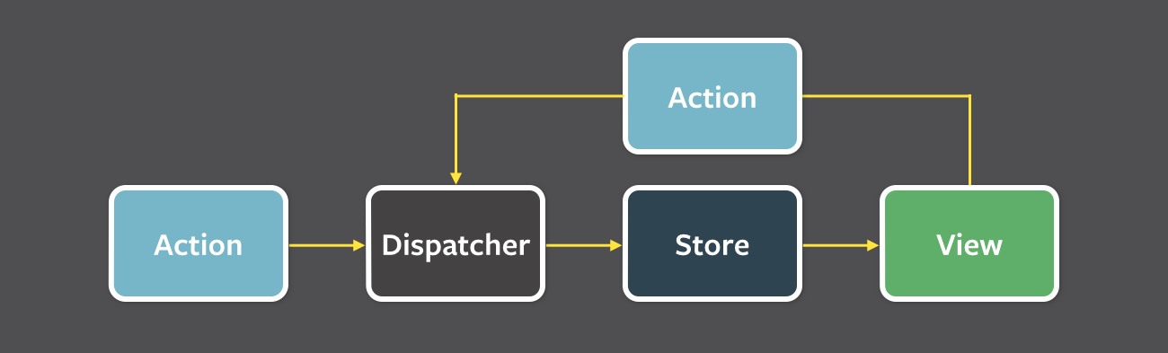

2014년 등장한 Flux 아키텍쳐
단 방향 데이터 흐름
Notes:
2014년 페이스북에서 MVC 패턴으로 데이터 흐름을 관리하는 데 많은 어려움을 겪고 있었고
대안으로 Flux라는 새로운 아키텍처 패턴을 개발하였다.

Slide 12
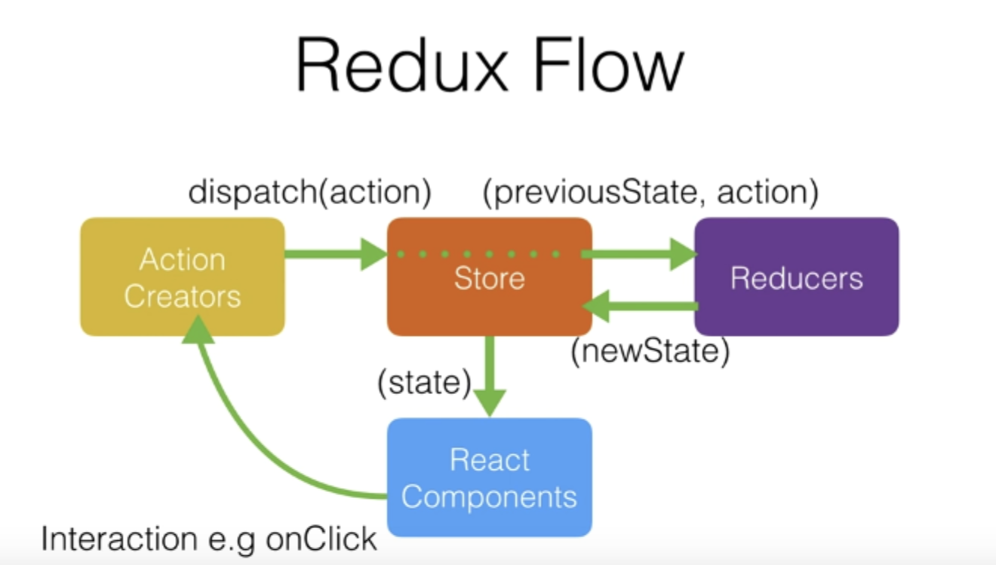
Redux = (Red)ucer + Fl(ux)
Flux대신 Redux를 사용하는 이유
https://stackoverflow.com/questions/32461229/why-use-redux-over-facebook-flux
Notes:
2015년에는 Flux의 구조에 ‘Reducer’를 결합한 ‘Redux’가 등장하게 된다.
Flux로 그 전에 겪었던 MVC에서의 문제들을 충분히 해결했는데 왜 굳이 리덕스를 사용해야 할까?
리듀서의 구성
서버 렌더링
풍부한 미들웨어 에코시스템
좋은 개발자 경험
간결성

Slide 13
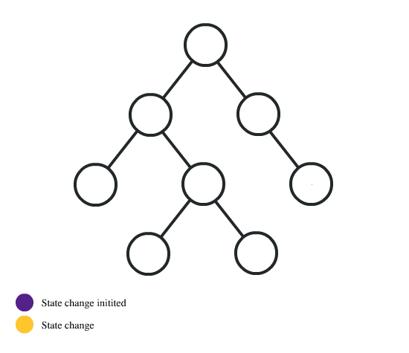
언제 사용해야할까?
https://medium.com/lunit/redux%EA%B0%80-%ED%95%84%EC%9A%94%ED%95%98%EB%8B%A4%EB%8A%94-%EA%B2%83%EC%9D%84-%EC%96%B8%EC%A0%9C-%EC%95%8C-%EC%88%98-%EC%9E%88%EB%82%98%EC%9A%94-426a148da64d
Notes:
React 만으로도 충분히 단방향 데이터 흐름을 구현할 수 있다.
꼭 필요하지 않은 상태에서 Redux를 사용한다면 불필요한 라이브러리만 하나더 import 해서 애플케이션 번들 사이즈만 증가시킬 뿐이다.
‘과도한 prop drilling(prop 전달이 매우 많은 경우)’가 생기거나 디버깅에 어려움이 생긴다면 그때 Redux를 사용하자.

Slide 14
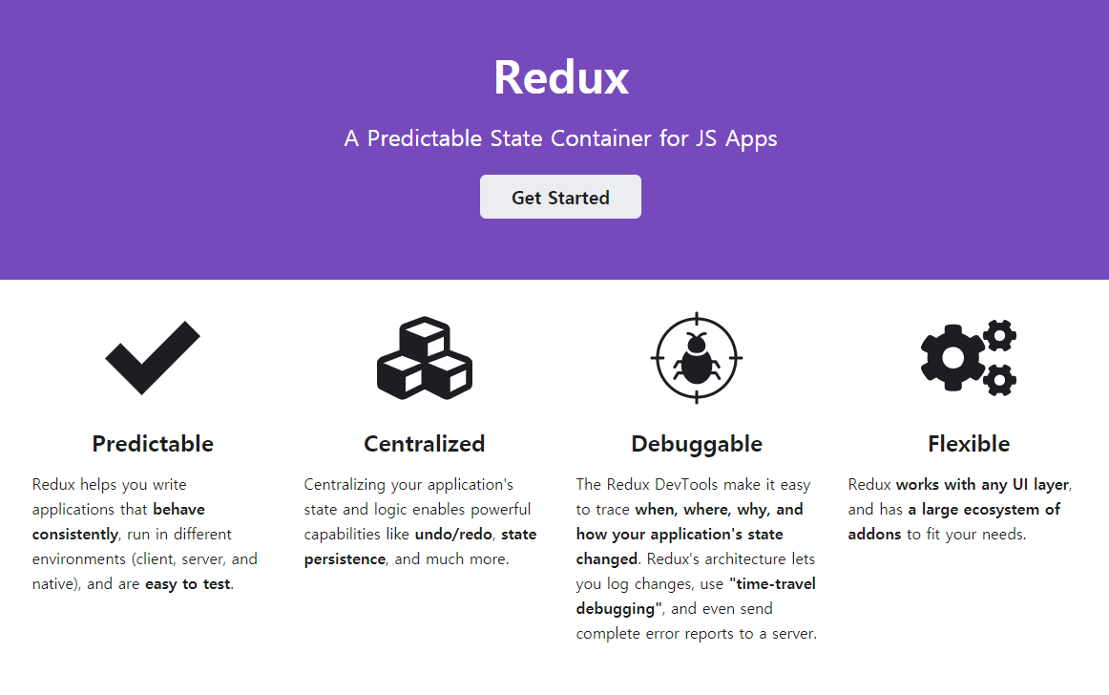
https://redux.js.org
Notes:
데이터가 집중화(Centralized) 되어 있어서 쉽게 전체 상태를 핸들링 및 영속화 시킬 수 있고,
데이터 흐름이 단방향이라서 예측 가능하며(Predictable) 디버깅하기 쉽다(Debuggable).
또 리덕스와 연관된 좋은 생태계가 구축되어 있어서 필요에 맞게 유연하게(Flexible) 구현할 수 있다.

Slide 15
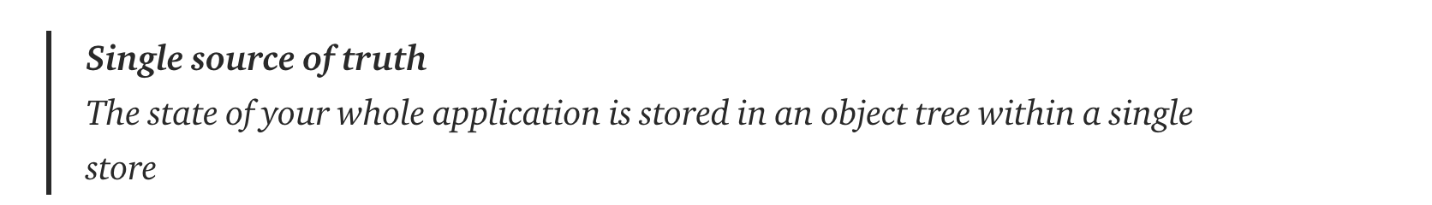
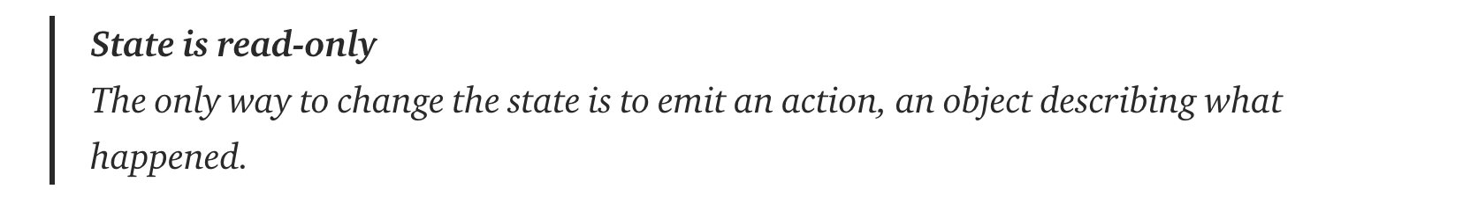
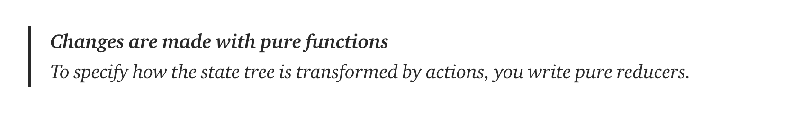
리덕스의 3원칙
Notes:
예측가능한 단방향 데이터 흐름을 만들기 위한 3원칙
진실은 하나의 소스로부터 (하나의 스토어를 가짐을 의미)
상태는 읽기 전용이다. (변경 시키는 유일한 방법은 액션을 전달하는 일)
변화는 순수 함수로 작성되어야 한다 (외부의 상태를 변경시키지 않으면서 항상 동일한 입력값에는 동일한 결과값을 반환해야한다.)

Slide 16
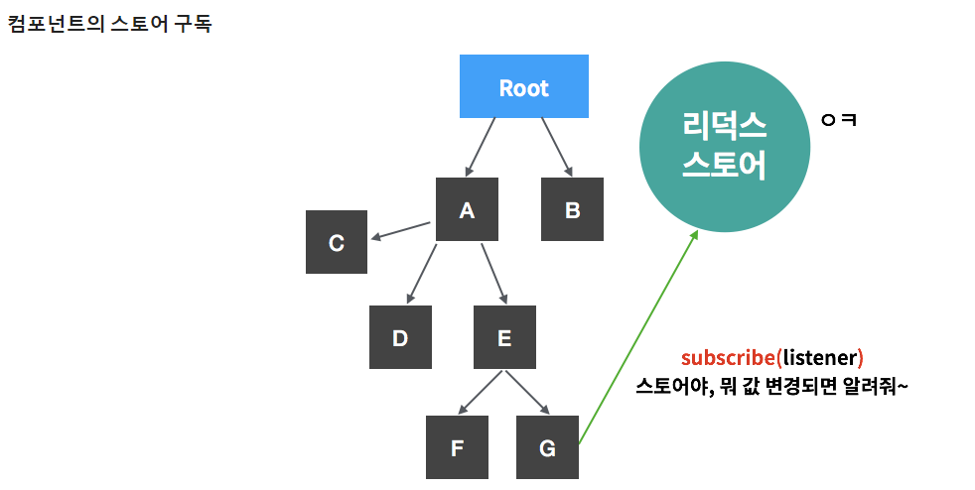
개념 이해하기
Notes:
리덕스를 사용하면 상태 값을, 컴포넌트에 종속시키지 않고, 상태 관리를 컴포넌트의 바깥에서 관리 할 수 있게 된다.
예를 들어서 B 에서 일어나는 변화가 G 에 반영된다고 했을 때,
G 컴포넌트는 스토어에 구독을 한다.
구독 하는 과정에서, 특정 함수가 스토어한테 전달이 된다.
그리고 나중에 스토어의 상태 값에 변동이 생긴다면 전달 받았던 함수를 호출해준다.

Slide 17
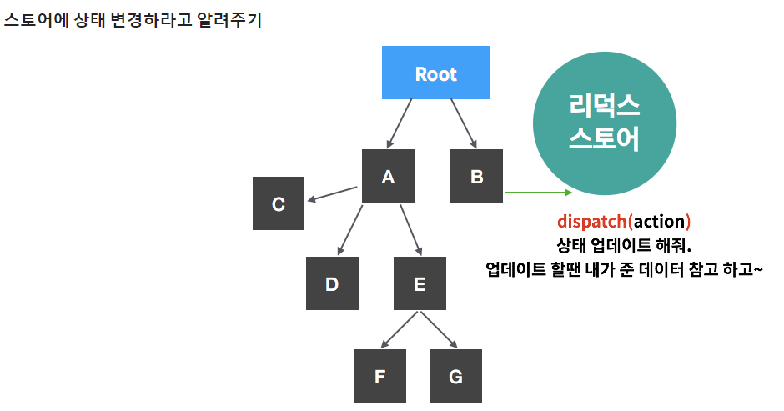
개념 이해하기
Notes:
B 컴포넌트에서 어떤 이벤트가 생겨서, 상태를 변화 할 일이 생김
이 때 dispatch 라는 함수를 통하여 액션을 스토어한테 던져준다.
액션은 상태에 변화를 일으킬 때 참조 할 수 있는 객체.
액션 객체는 필수적으로 type 라는 값을 가지고 있어야 한다.
예를 들어 { type: 'INCREMENT' } 이런 객체를 전달 받게 된다면,
리덕스 스토어는 아~ 상태에 값을 더해야 하는구나~ 하고 액션을 참조하게 된다.
추가적으로, 상태값에 2를 더해야 한다면, 이러한 액션 객체를 만들게 된다. ex) { type: 'INCREMENT', diff: 2 }
그러면, 나중에 이 diff 값을 참고해서 기존 값에 2를 더하게 된다.

Slide 18
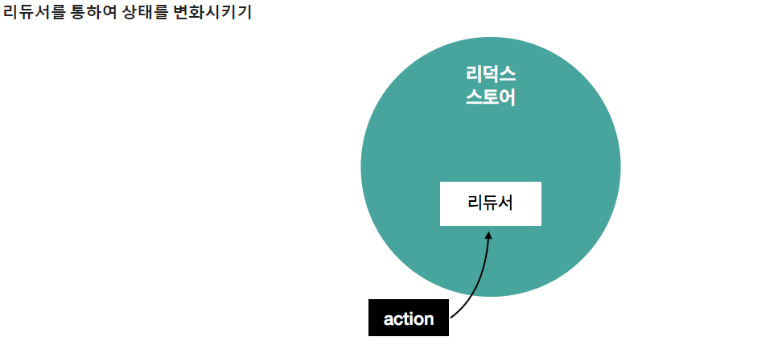
개념 이해하기
Notes:
액션 객체를 받으면 전달받은 액션의 타입에 따라 어떻게 상태를 업데이트 해야 할지 정의를 해줘야함.
이러한 업데이트 로직을 정의하는 함수를 리듀서라고 부른다.
예를 들어 type 이 INCREMENT 라는 액션이 들어오면 숫자를 더해주고, DECREMENT 라는 액션이 들어오면 숫자를 감소시키는 작업을 한다.
리듀서 함수는 두가지의 파라미터를 받는다.
1. state: 현재 상태
2. action: 액션 객체
이 두가지 파라미터를 참조하여, 새로운 상태 객체를 만들어 반환한다.

Slide 19
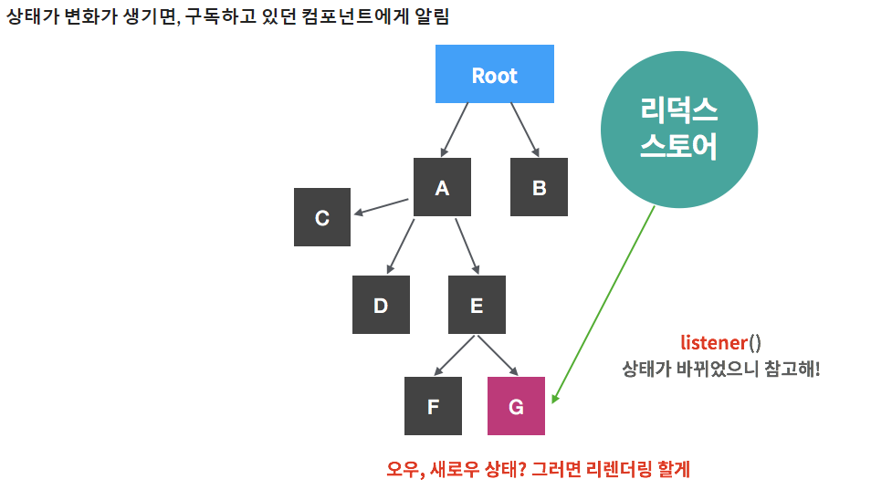
개념 이해하기
Notes:
상태에 변화가 생기면, 이전에 컴포넌트가 스토어한테 구독 할 때 전달해줬었던 함수 listener 가 호출 된다.
이를 통해 컴포넌트는 새로운 상태를 받게 되고, 이에 따라 리렌더링을 하게 된다.
<정리>
기존에는 부모에서 자식의 자식의 자식까지 상태가 흘렀었는데,
리덕스를 사용하면 스토어를 사용하여 상태를 컴포넌트 구조의 바깥에 두고, 스토어를 중간자로 두고 상태를 업데이트 하거나, 새로운 상태를 전달받는다.
따라서, 여러 컴포넌트를 거쳐서 받아올 필요 없이 아무리 깊숙한 컴포넌트에 있다 하더라도 직속 부모에게서 받아오는 것 처럼 원하는 상태 값을 골라서 props 를 편리하게 받아올 수 있다.

Slide 20
개념 이해하기
액션
(action)
액션 생성 함수
(action creator)
리듀서
(reducer)
스토어
(store)
디스패치
(dispatch)
구독
(subscribe)

Slide 21
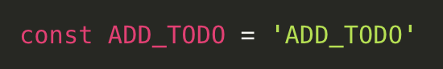
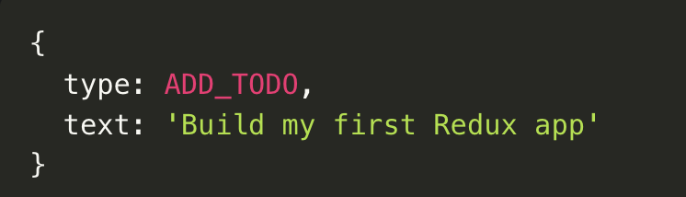
개념 이해하기
액션
(action)
액션 생성 함수
(action creator)
리듀서
(reducer)
스토어
(store)
디스패치
(dispatch)
구독
(subscribe)
액션 타입 상수
type을 가진 액션 객체

Slide 22
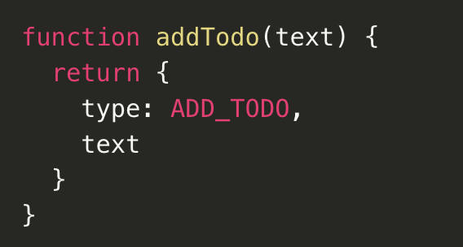
개념 이해하기
액션
(action)
액션 생성 함수
(action creator)
리듀서
(reducer)
스토어
(store)
디스패치
(dispatch)
구독
(subscribe)
액션 객체를 반환하는 함수
payload => ({ type, payload })

Slide 23
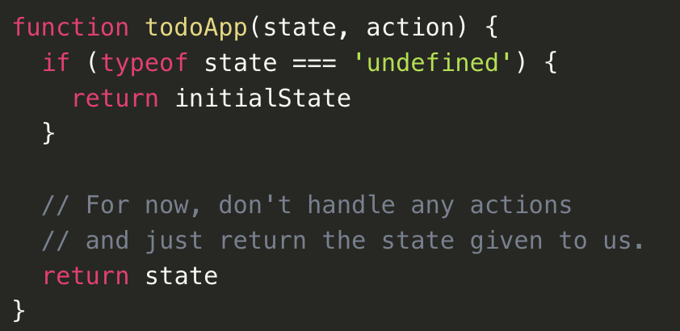
개념 이해하기
액션
(action)
액션 생성 함수
(action creator)
리듀서
(reducer)
스토어
(store)
디스패치
(dispatch)
구독
(subscribe)
새로운 상태를 반환하는 순수 함수
(previousState, action) => nextState

Slide 24
순수 함수란?????
동일한 입력값에는 동일한 결과값을 반환하는 함수
const double = num => num * 2
double(2)
// 4
double(2)
// 4
double(3)
// 6

Slide 25
리듀서는 왜 순수함수?
반드시 이전 state와 action을 매개변수로 받는다
결과값으로 이전의 상태를 직접 변경시키지 않고
항상 새로운 상태를 만들어 반환한다

Slide 26
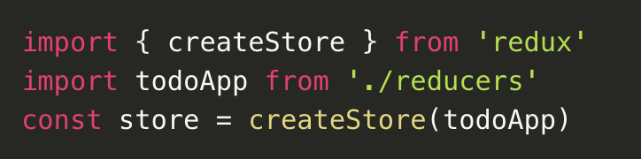
개념 이해하기
액션
(action)
액션 생성 함수
(action creator)
리듀서
(reducer)
스토어
(store)
디스패치
(dispatch)
구독
(subscribe)
프로젝트에 리덕스를 적용하기 위해 생성하며, 한 개의 프로젝트는 일반적으로 하나의 스토어만 가짐
스토어 안에는 현재 애플리케이션 상태와 상태를 변경시키기 위한 리듀서를 갖고 있음

Slide 27
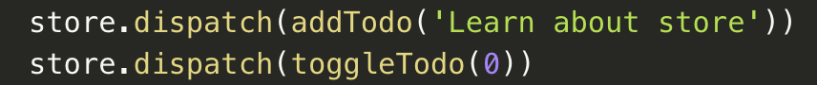
개념 이해하기
액션
(action)
액션 생성 함수
(action creator)
리듀서
(reducer)
스토어
(store)
디스패치
(dispatch)
구독
(subscribe)

Slide 28
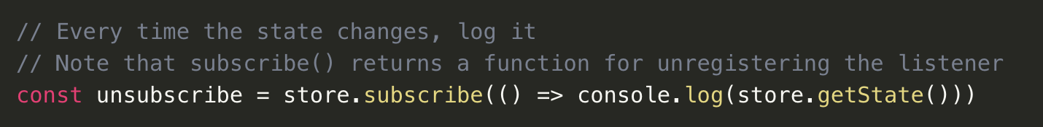
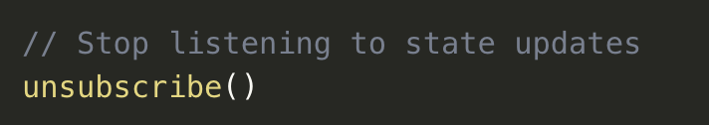
개념 이해하기
액션
(action)
액션 생성 함수
(action creator)
리듀서
(reducer)
스토어
(store)
디스패치
(dispatch)
구독
(subscribe)
스토어 내장 함수 중 하나
함수 안에 리스너 함수를 파라미터로 넣어서 호출해주면, 이 리스너 함수가 액션이 디스패치되어 상태가 업데이트 될 때마다 호출됨

Slide 29
리덕스 실습
클래스형 리덕스 예제
Hooks형 리덕스 예제

Slide 30
Redux middleware

Slide 31
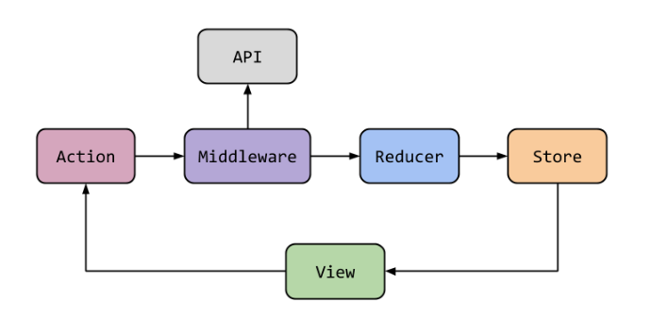
Redux middleware
액션이 디스패치 된 다음, 리듀서에서 해당 액션을 받아와서 업데이트하기 전에 추가적인 작업을 할 수 있다.
특정 조건에 따라 액션이 무시되게 만들 수 있다.
액션을 콘솔에 출력하거나, 서버 쪽에 로깅을 할 수 있다.
액션이 디스패치 됐을 때 이를 수정해서 리듀서에게 전달되도록 할 수 있다.
특정 액션이 발생했을 때 이에 기반하여 다른 액션이 발생되도록 할 수 있다.
특정 액션이 발생했을 때 특정 자바스크립트 함수를 실행시킬 수 있다.

Slide 32
Redux middleware 라이브러리
보통 리덕스에서 미들웨어를 사용하는 주된 사용 용도는 비동기 작업을 처리 할 때이다.
예를 들어 리액트 앱에서 우리가 만약 백엔드 API 를 연동해야 된다면, 리덕스 미들웨어를 사용하여 처리한다.
리덕스 미들웨어는 누구든지 만들어서 사용 할 수 있지만, 일반적으로는 리덕스 미들에웨어 라이브러리를 설치하여 사용한다.
비동기 작업에 관련된 미들웨어 라이브러리는 redux-thunk, redux-saga, redux-observable, redux-promise-middleware 등이 있다.
이 중 가장 많이 사용되는 것은 redux-thunk와 redux-saga이며 우리는 이중에 redux-saga로 실습할 예정

Slide 33
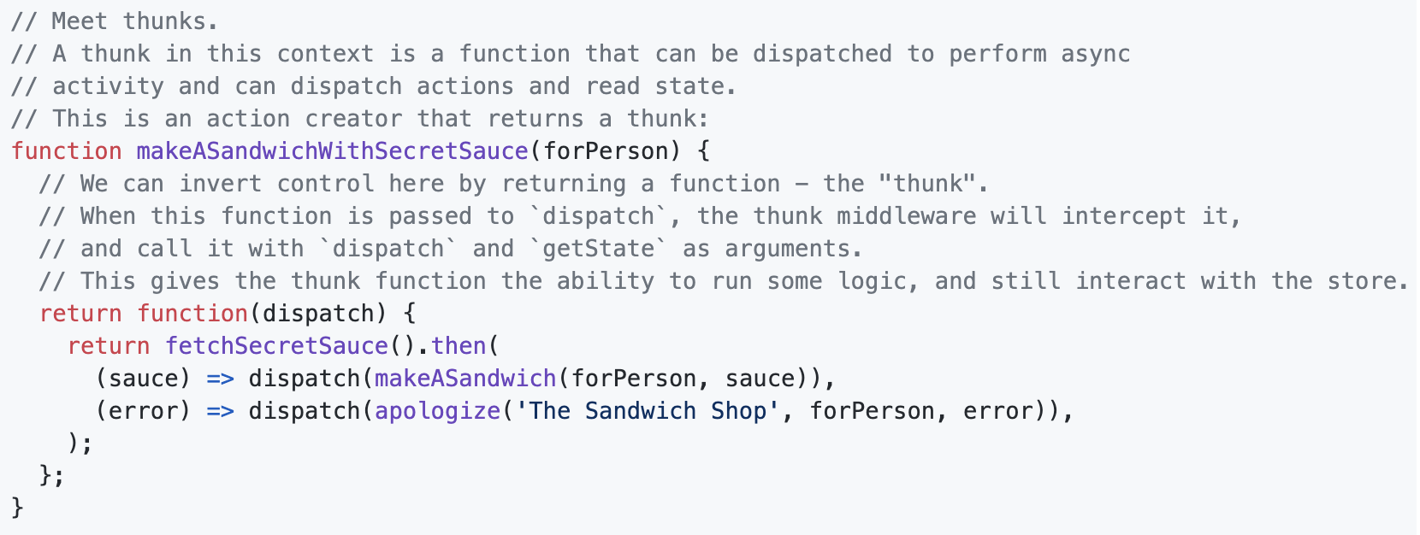
Redux-thunk
redux-thunk는 리덕스에서 비동기 작업을 처리 할 때 가장 많이 사용하는 미들웨어
액션 객체가 아닌 함수를 디스패치 할 수 있다.
Redux-thunk는 리덕스의 창시자인 Dan Abramov가 만들었으며, 리덕스 공식 매뉴얼에서도 비동기 작업을 처리하기 위하여 미들웨어를 사용하는 예시를 보여준다.
일반적으로 dispatch를 받아서 Promise를 반환하는 함수를 만들어주는 함수를 thunk 라고 한다. () => (dispatch, getState) => Promise

Slide 34
Redux-saga
redux-saga는 redux-thunk 다음으로 가장 많이 사용되는 라이브러리
액션을 모니터링하고 있다가, 특정 액션이 발생하면 이에 따라 특정 작업을 하는 방식으로 사용
redux-saga는 redux-thunk로 못하는 다양한 작업들을 처리 할 수 있다.
비동기 작업을 할 때 기존 요청을 취소 처리
특정 액션이 발생했을 때 다른 액션을 디스패치 또는 자바스크립트 코드를 실행
웹소켓을 사용하는 경우 Channel 이라는 기능을 사용하여 더욱 효율적으로 코드 관리 가능(참고)
API 요청이 실패했을 때 재요청 작업
이 외에도 다양한 까다로운 비동기 작업들을 redux-saga를 사용하여 처리 할 수 있다.

Slide 35
Redux-saga
redux-saga는 Generator 문법을 사용한다.
Generator의 핵심 기능
함수를 작성 할 때 함수를 특정 구간에 멈춰 놓거나, 원할 때 다시 돌아가게 할 수 있다.
결과값을 여러 번 반환 할 수 있다.

Slide 36
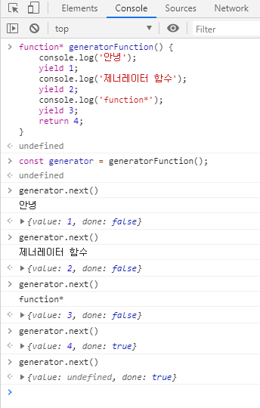
Redux-saga
간단한 Generator 문법 예제
크롬 개발도구의 콘솔에 다음과 같이 입력
function* generatorFunction() {
console.log('안녕');
yield 1;
console.log('제너레이터 함수');
yield 2;
console.log('function*');
yield 3;
return 4;
}
const generator = generatorFunction();
generator.next();
Notes:
redux-saga 실습 전 간단한 Generator 문법 작동방식을 이해해보자.
제너레이터 함수를 만들 때에는 function* 이라는 키워드를 사용
제너레이터 함수를 호출했을 때는 반환되는 객체를 제너레이터라고 부른다.
generator.next() 를 호출해야만 코드가 실행되며, yield를 한 값을 반환하고 코드의 흐름을 멈춘다.
코드의 흐름이 멈추고 나서 generator.next() 를 다시 호출하면 흐름이 이어서 다시 시작된다.

Slide 37
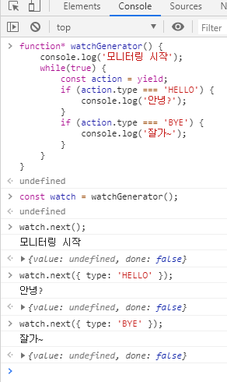
Redux-saga
간단한 액션 모니터링 예제
function* watchGenerator() {
console.log('모니터링 시작');
while(true) {
const action = yield;
if (action.type === 'HELLO') {
console.log('안녕?');
}
if (action.type === 'BYE') {
console.log(‘잘가~');
}
}
}
const watch = watchGenerator();
watch.next();
watch.next(‘HELLO’);
watch.next(‘BYE’);
Notes:
redux-saga가 Generator를 통해 액션을 모니터링 하는 간단 예제 코드

Slide 38
Redux-saga 실습 준비
새 프로젝트 생성
npx create-react-app learn-redux-middleware
redux, react-redux, redux-saga 라이브러리 설치
npm install redux react-redux redux-saga
Redux DevTools 라이브러리 설치 (사용법 참고 : https://www.npmjs.com/package/redux-devtools-extension#usage)
npm install redux-devtools-extension

Slide 39
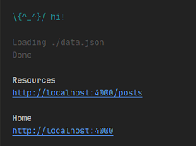
Redux-saga 실습 준비
Json-Server 준비하기
data.json 파일 생성
Json-server 실행
{
"posts": [
{
"id": 1,
"title": "포스트 1번",
"body": "포스트 1번 내용 입니다."
},
{
"id": 2,
"title": "포스트 2번",
"body": "포스트 2번 내용 입니다."
},
{
"id": 3,
"title": "포스트 3번",
"body": "포스트 3번 내용 입니다."
}
]
}
npx json-server ./data.json --port 4000
Notes:
연습을 위해 가짜 API 서버를 json-server 를 사용하여 만들 예정
이 도구를 사용하면 json 파일 하나만 있으면 연습용 서버를 쉽게 구성 할 수 있다.
프로젝트 디렉터리에(src 디렉터리 밖) data.json 작성.
Package.json 에 proxy 설정

